Slide 1

Проект-игра: «Everlasting memories»
Проект выполнили ученики Яндекс.Лицея:
Дубинин Дмитрий
Дунаев Кирилл

Slide 2
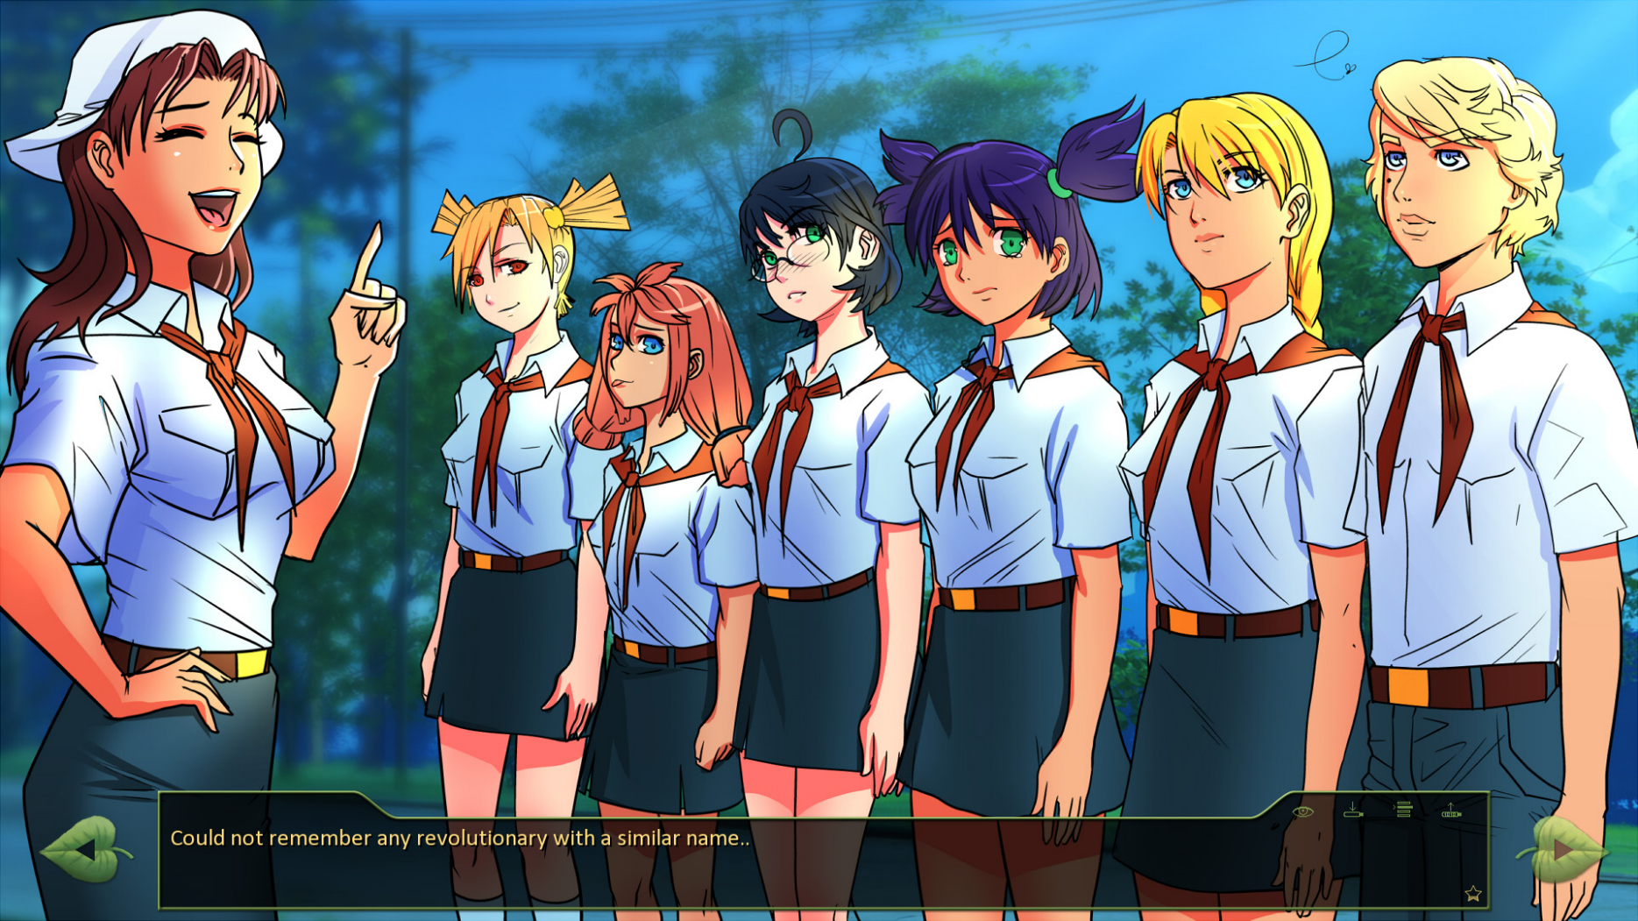
Вдохновение
Игра «Бесконечное лето» от «Soviet Games»

Slide 3






Главные герои
Семен
Лена
Пионер
Славя
Мику
Ульяна
Алиса

Slide 4
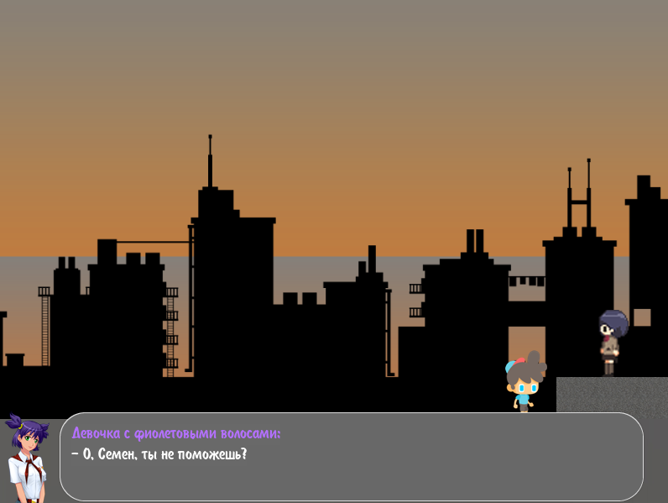
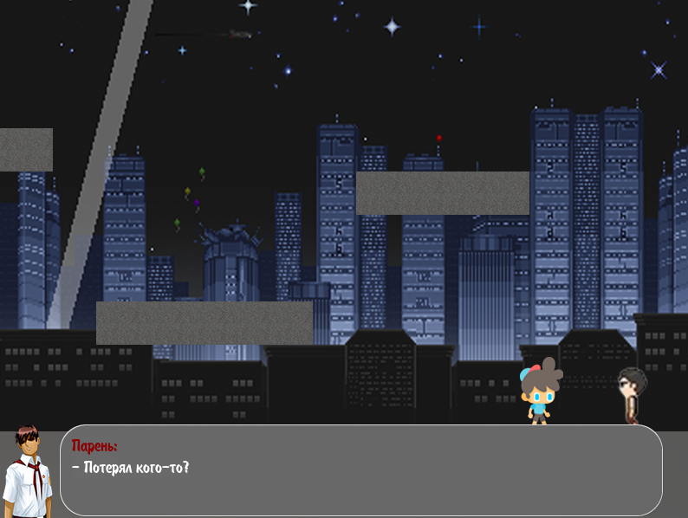
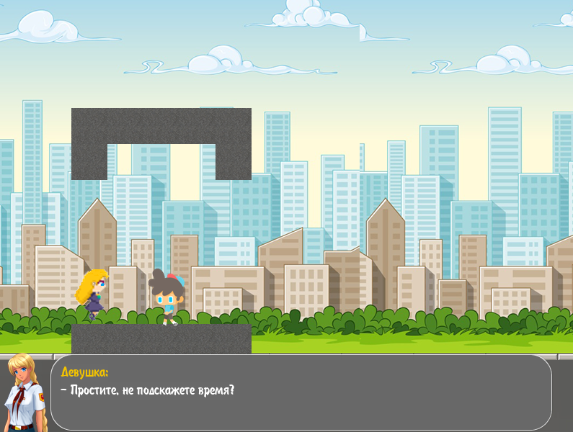
Уровни
Глава I: «Memento»
Глава II: «Trust»
Глава III: «Slavation»

Slide 5
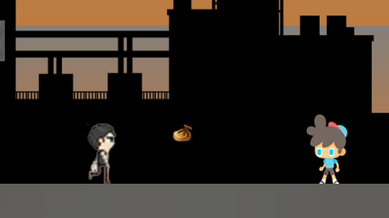
Сражение с врагами

Slide 6
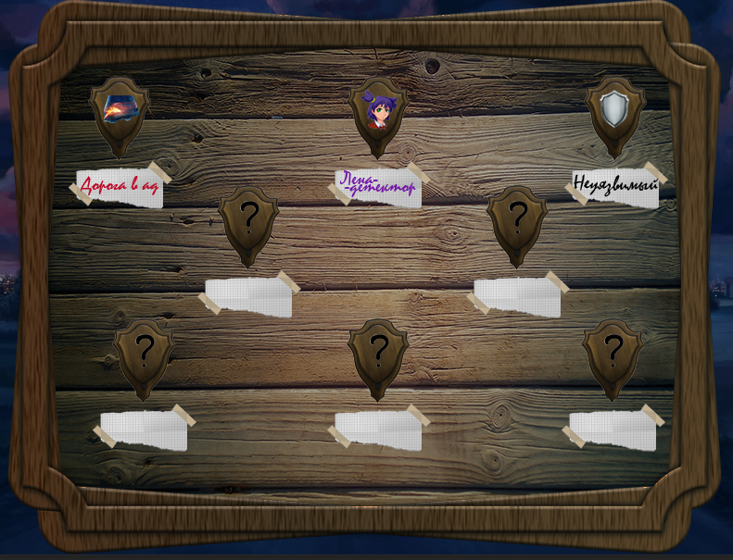
Достижения

Slide 7
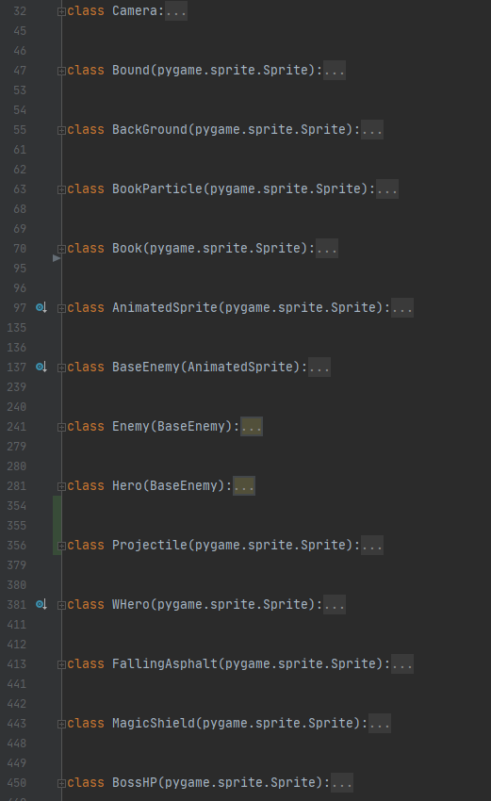
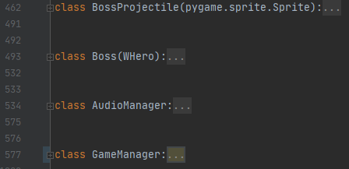
ООП

Slide 8
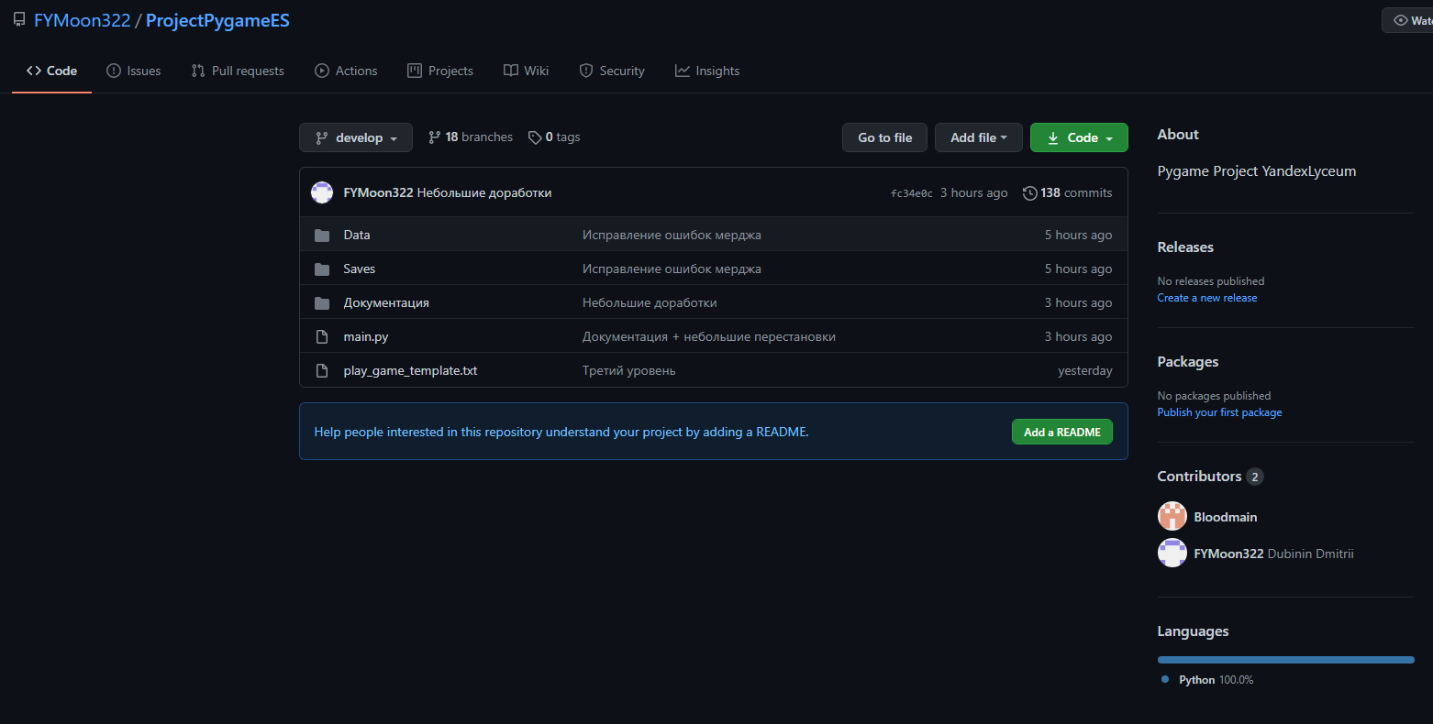

GitHub

Slide 9
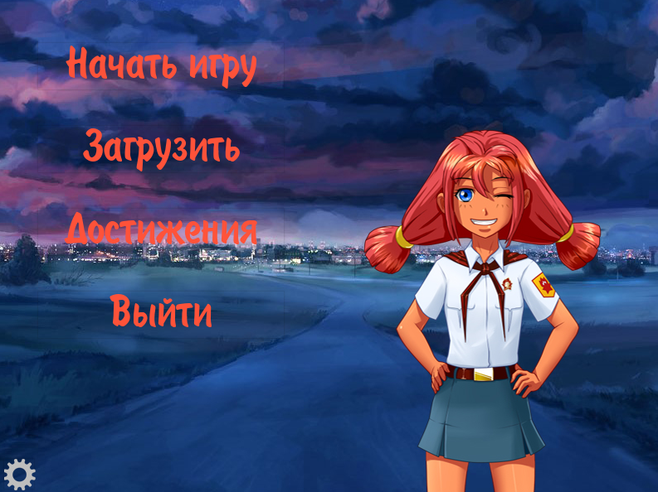
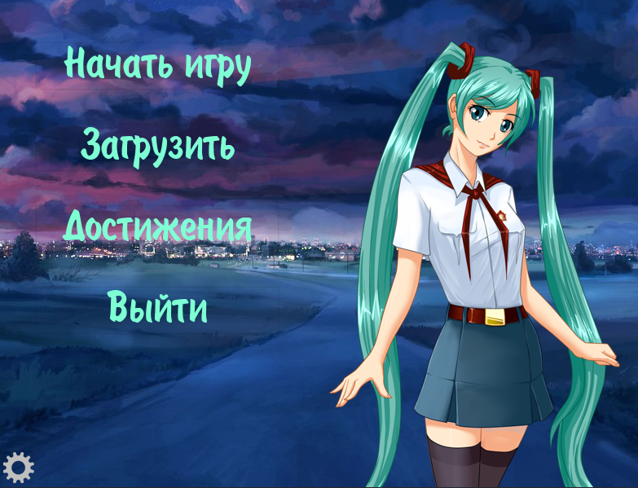
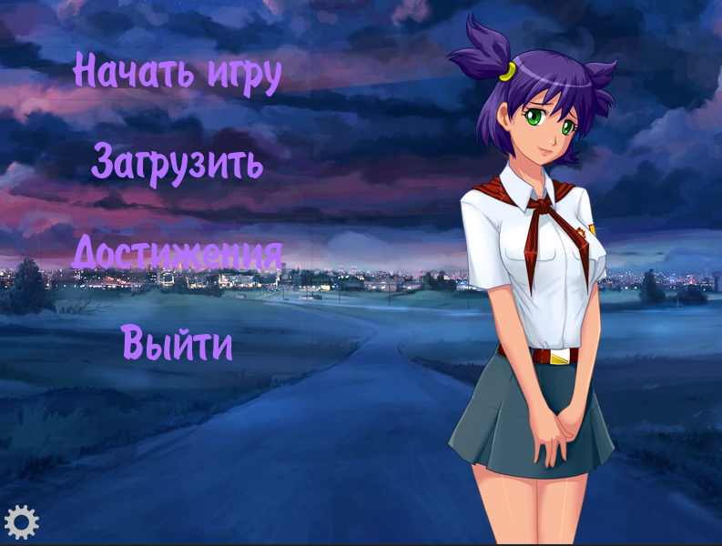
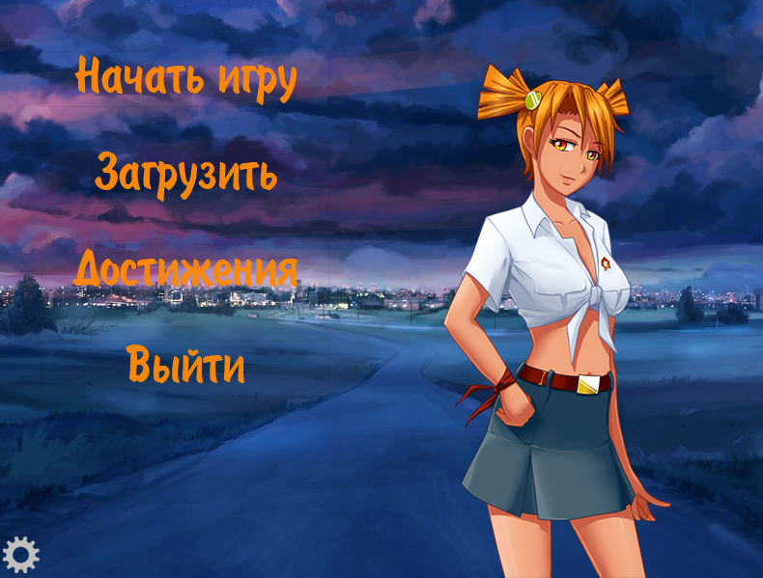
Различные стили

Slide 10
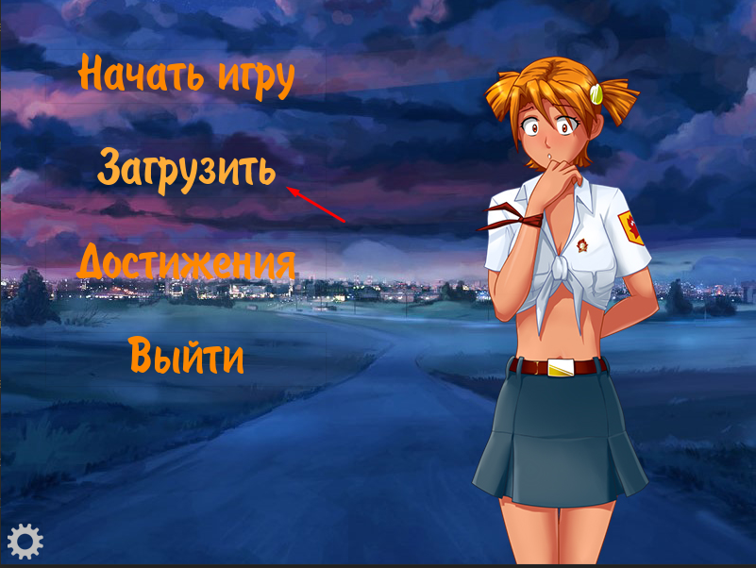
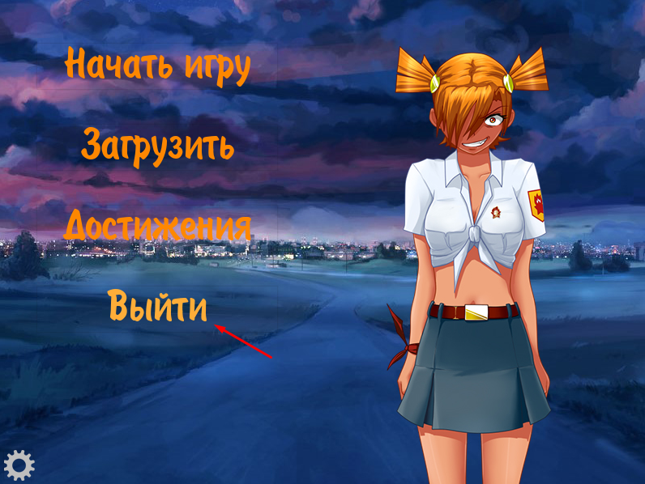
«Реакции» меню

Slide 11
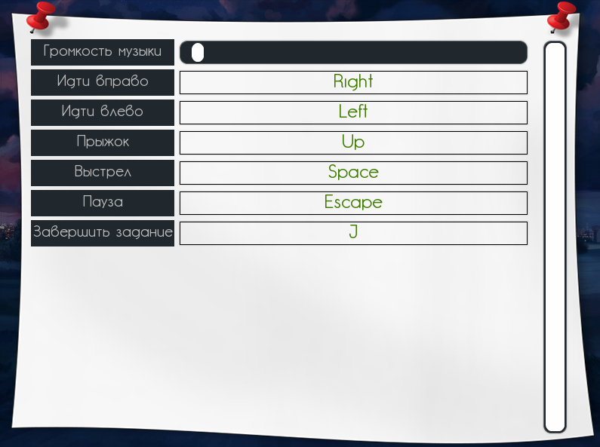
Настройки

Slide 12
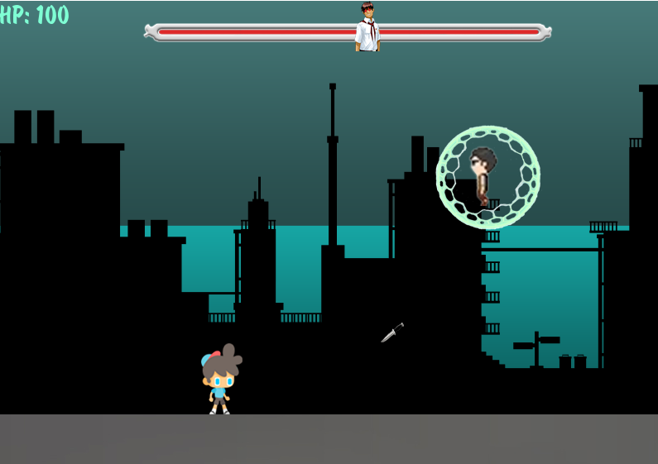
Битва с Пионером

Slide 13
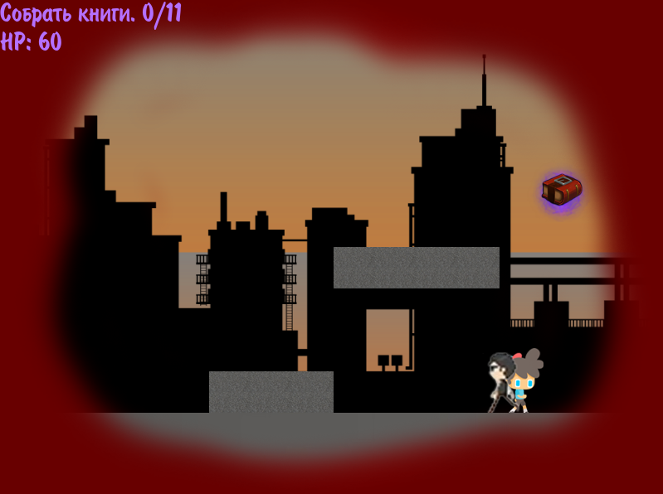
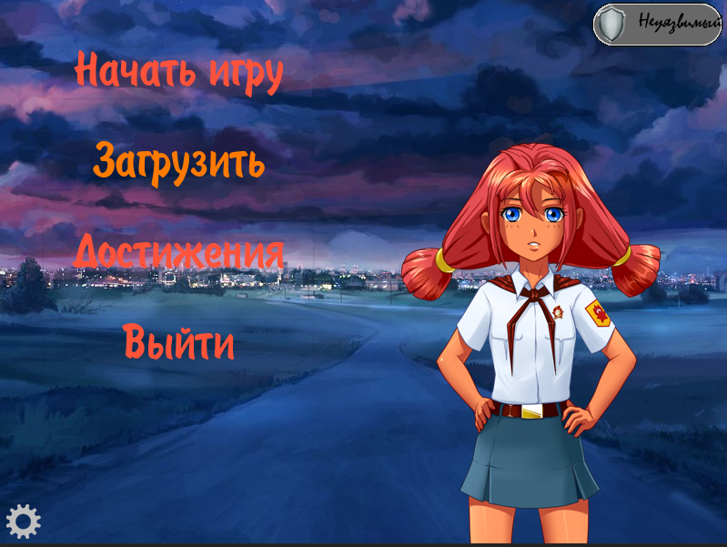
Получение урона и достижений

Slide 14
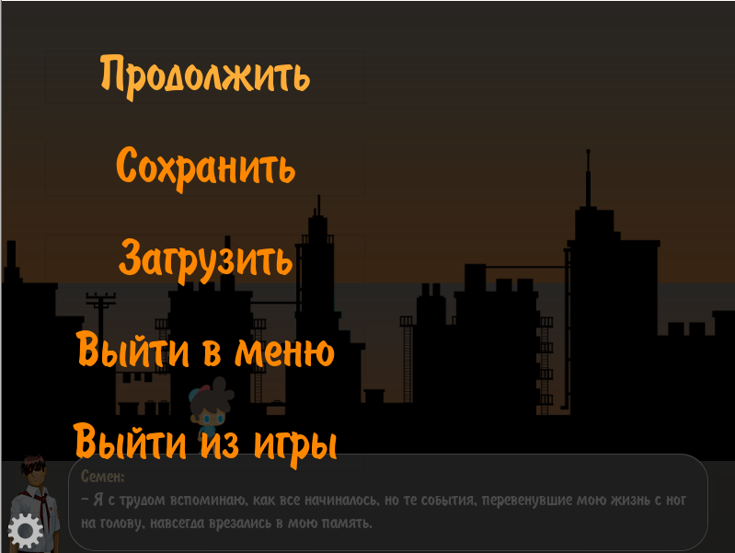
Меню паузы

Slide 15
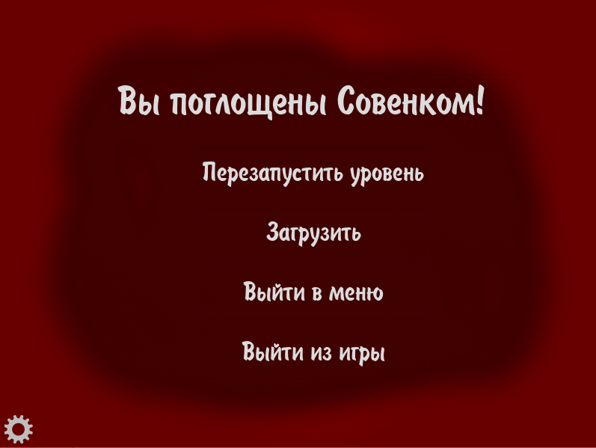
Экран после смерти

Slide 16

Заставка

Slide 17
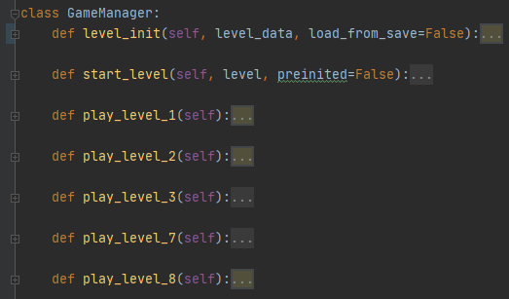
Класс GameManager

Slide 18


Спасибо
Компании «Soviet Games» за их атмосферную игру и вдохновение!

